Slide 1
MA-1223
Aljabar Linier
DETERMINAN MATRIKS

Slide 2
Determinan
Definisi: Misalkan A matriks bujursangkar, maka fungsi determinan A dinyatakan oleh det(A) dan det(A) didefinisikan sebagai jumlah semua hasil kali elementer bertanda dari A.

Slide 3




Determinan
Hasil kali elementer adalah hasil kali yang berbentuk
di mana
adalah permutasi
himpunan
.
Sedangkan hasil kali elementer bertanda dari A adalah hasil kali elementer
dikalikan dengan +1 dan –1,
tanda +1 jika banyaknya invers yang terjadi adalah genap
dan –1 jika banyaknya invers yang terjadi ganjil.
Sebuah invers dikatakan terjadi dalam permutasi ini diartikan
jika sebuah bilangan bulat yang lebih besar
mendahului sebuah bilangan bulat yang lebih kecil.

Slide 4
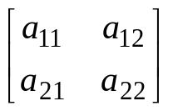
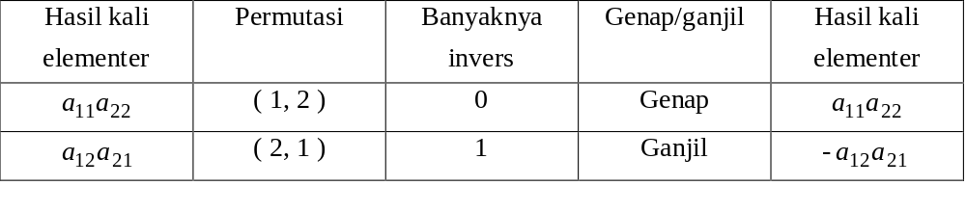


Contoh
Tentukan determinan dari
A =
Jawab:
Jadi det(A) =
-

Slide 5
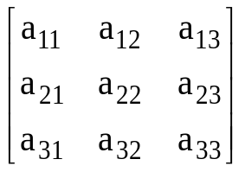
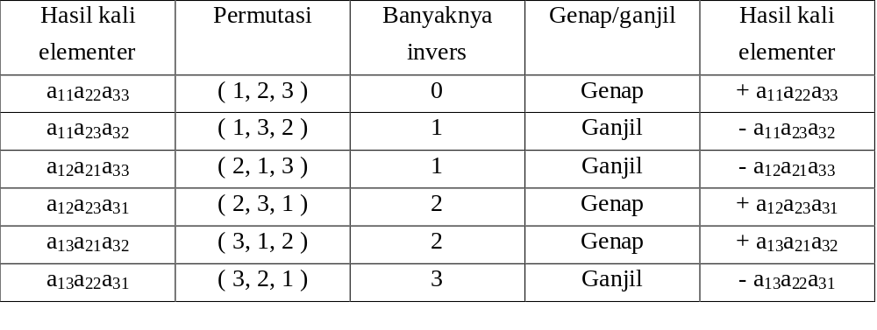
Contoh
Tentukan determinan dari
A =
Jawab:
Jadi det(A)=

Slide 6
Masalah Baru
Bagaimana untuk ukuran yang lebih besar dari 3 x 3???
Kalau tetap dengan cara seperti di atas, untuk ukuran matriks lebih besar 3x3 menjadi kurang efektif dan lebih rumit
Oleh karena dikembangkan metode perhitungan determinan, yaitu:
  Ekspansi Kofaktor
  Reduksi Baris menggunakan OBE
  Gabungan dua metode di atas

Slide 7
Ekspansi Kofaktor
Pada metode ini dikenal beberapa istilah, antara lain:
Minor elemen a_{ij} (M_{ij}) yaitu determinan yang didapat dengan menghilangkan baris ke-i dalam kolom ke-j matriks awalnya.
Kofaktor elemen a_{ij} (C_{ij}) = (– 1)^{i+j} M_{ij}

Slide 8
Ekspansi Kofaktor (Ljt)
Jika A matriks bujursangkar berukuran n x n, maka dengan menggunakan metode ini perhitungan determinan dapat dilakukan dengan dua cara, yaitu
1. Ekspansi sepanjang baris i
  Det(A)= a_{i1}C_{i1}+ a_{i2}C_{i2}+ a_{i3}C_{i3}+ . . . + a_{in}C_{in}
2. Ekspansi sepanjang kolom j
  Det(A)= a_{1j}C_{1j}+ a_{2j}C_{2j}+ a_{3j}C_{3j}+ . . . + a_{nj}C_{nj}

Slide 9
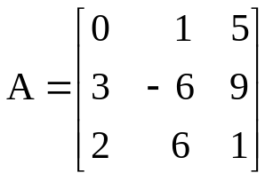
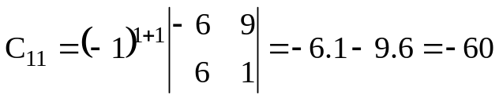
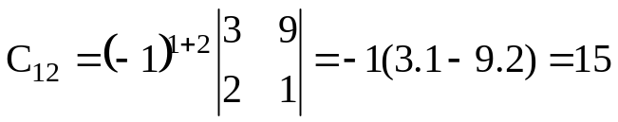
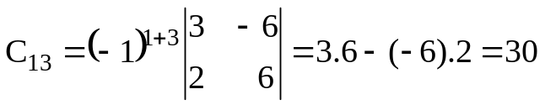
Contoh
Hitung determinan berikut
Jawab:
Akan kita hitung determinan sepanjang baris 1, yaitu
Det(A)= a₁₁C₁₁+ a₁₂C₁₂+ a₁₃C₁₃
Det(A)= 0.(-60)+ 1.15 + 5.30 = 165

Slide 10
Reduksi baris menggunakan OBE
Ada beberapa sifat operasi baris elementer pada suatu matriks akan mempengaruhi nilai determinannya.
Jika B adalah matriks yang dihasilkan bila baris tunggal A dikalikan dengan oleh konstanta k maka det (B) = k det (A).
Jika B adalah matriks yang dihasilkan bila dua baris A dipertukarkan maka det(B) = -det(A).
Jika B adalah matriks yang dihasilkan bila kelipatan satu baris A ditambahkan pada baris yang lain maka det(B) = det(A).

Slide 11
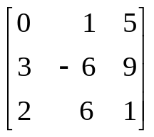
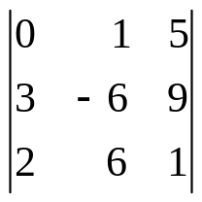
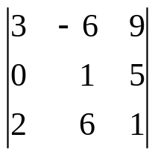
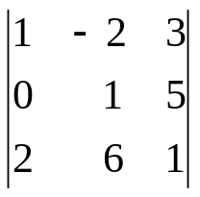
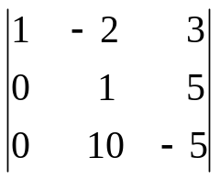
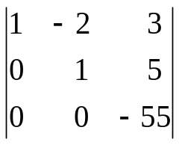
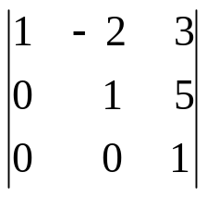
Contoh
Hitunglah det(A) di mana
A =
Jawab.
det(A) =
= -
= - 3
= - 3
= - 3
= (-3) (-55)
= (-3) (-55) (1) = 165
Jadi det(A) = 165.

Slide 12
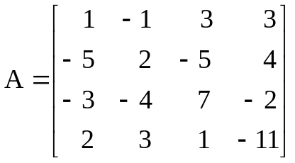
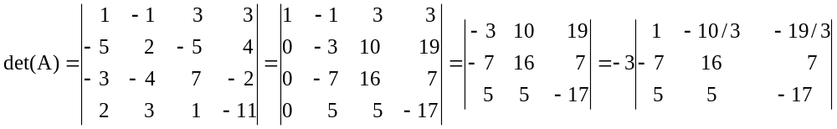
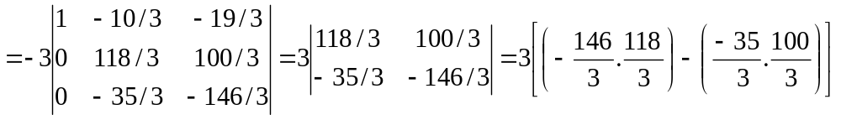
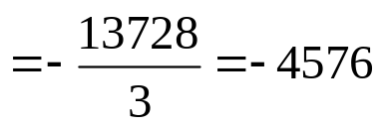
Gabungan Dua Metode
Hitung det (A) di mana
Jawab:
Jadi det (A) = -4576

Slide 13
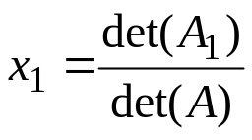
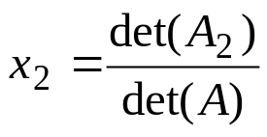

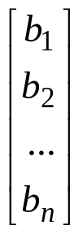
Aturan Cramer
Aturan cramer adalah salah satu metode untuk mencari solusi dari sistem persamaan linier. Jika Ax = b adalah system yang terdiri dari n persamaan linier dalam n bilangan tak diketahui sehingga det(A)≠0, maka sistem linier tersebut mempunyai solusi yang unik, dan solusinya adalah
,
, . . . ,
di mana A_{j} adalah matriks yang kita dapatkan dengan menggantikan entri-entri dalam kolom ke –j dari A dengan entri-entri dalam matriks
b =

Slide 14
Contoh
Diketahui
  x₁ + 2 x₃ = 6
  -3 x₁ + 4 x₂ + 6 x₃ = 30
  - x₁ – 2 x₂ + 3 x₃ = 8
Carilah x₁, x₂, dan x₃ dengan menggunakan aturan cramer.

Slide 15
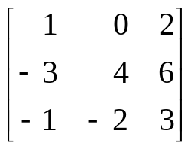
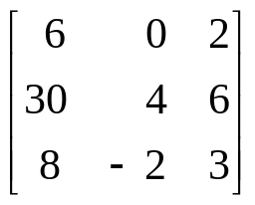
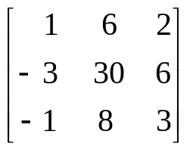
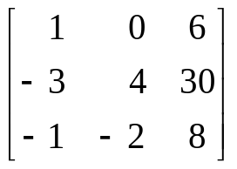
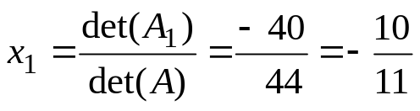
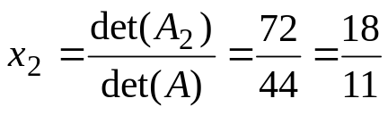
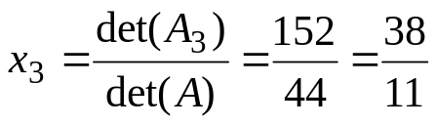
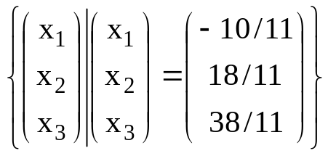
Jawab
Dari persamaan linier di atas didapat matriks
A =
A₁=
A₂ =
A₃=
Maka
,
dan
Jadi Solusi SPL diatas adalah

Slide 16
Hubungan Solusi, Invers dan Determinan
Diketahui SPL A x = b
SPL tersebut punya
Solusi tunggal ↔ det(A) ≠0 ↔ A⁻¹ ada
Jadi Solusi bisa diperoleh dengan cara:
  OBE matriks diperbesar
  x = A⁻¹ b
  Aturan Cramer
2. Solusi banyak atau tak punya solusi ↔ det(A) =0 ↔
A⁻¹ tidak ada
Jadi Solusi bisa diperoleh dengan cara:
  OBE matriks diperbesar

